Slide 1
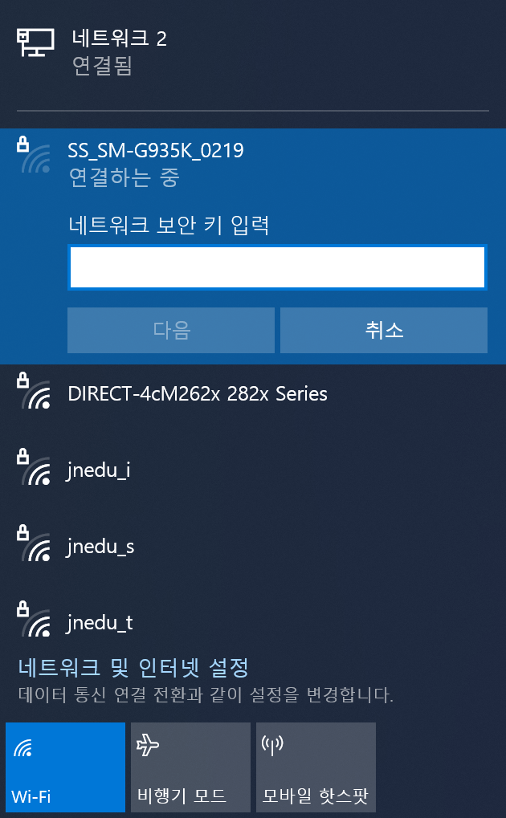
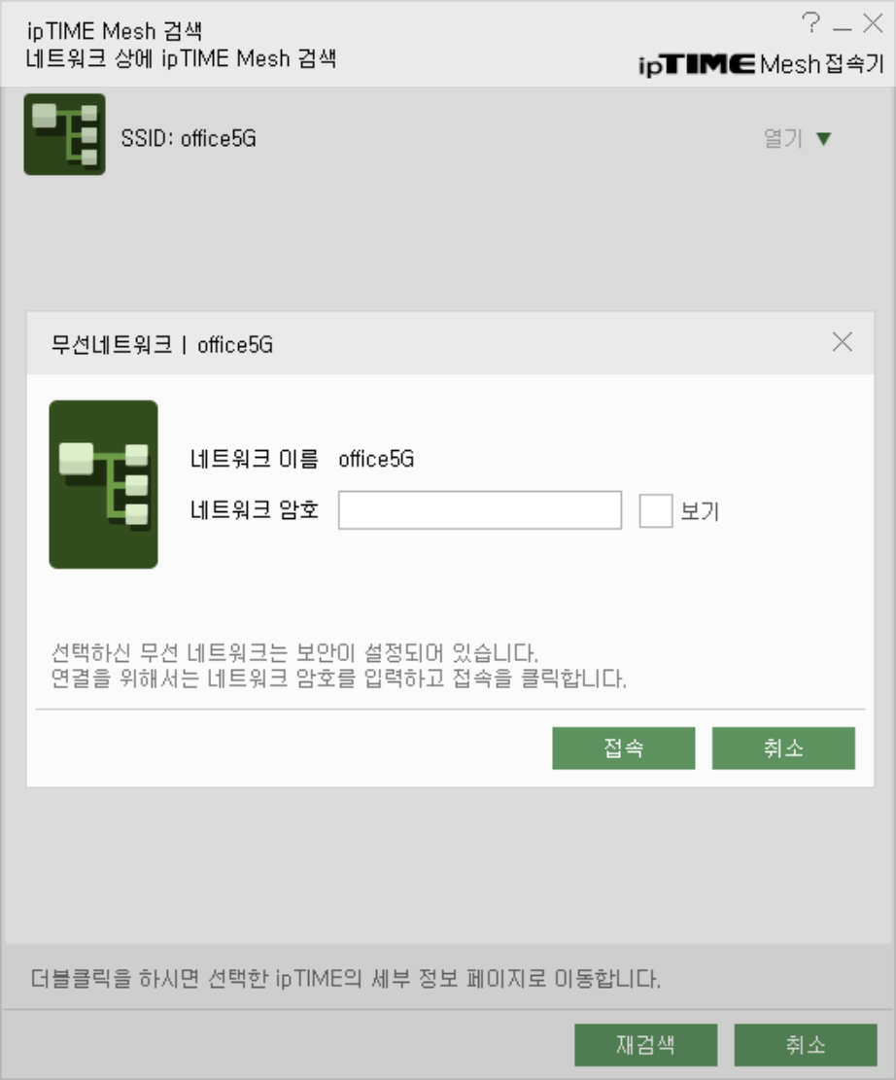
A3000U을 PC usb포트에 꼽고
스마트폰 핫스팟을 통해 PC을 인터넷에 연결하려고 합니다.
그런데 아래 그림과 같이 “네트워크 보안 키 입력”을 요구합니다.
그런데 보안키 비밀번호가 기억이 없어요.
보안키를 초기화 할 수는 없는지요?
해결방법을 알고 싶습니다.

